Slide 1



MODE OPERATOIRE MACHINE
REF: EB – C6
AJUSTAGE DE LA LONGEUR DES CAROTTES
Validé par J. Vanel
PAGE: 1/5
AJUSTER LA LONGEUR DES CAROTTES

Slide 2
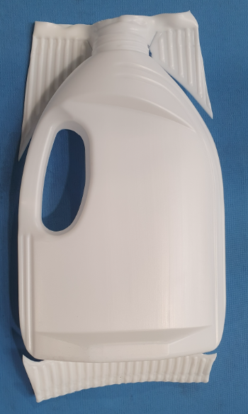
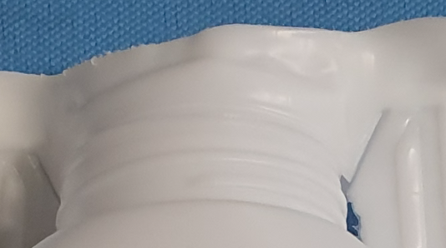
MODE OPERATOIRE MACHINE
REF: EB – C6
AJUSTAGE DE LA LONGEUR DES CAROTTES
Validé par J. Vanel
PAGE: 2/5
IL Y A 2 SOLUTIONS POUR REGLER LA LONGUEUR DES CAROTTES
1- AJUSTER LA VITESSE DE VIS DE L EXTRUDEUSE
2- AJUSTER LA HAUTEUR DE CELLULE
EN REGLE GENERALE LE DECHET ( CAROTTE) NE DOIT JAMAIS DEPASSER 40 % DU POIDS DE LA PIECE

Slide 3
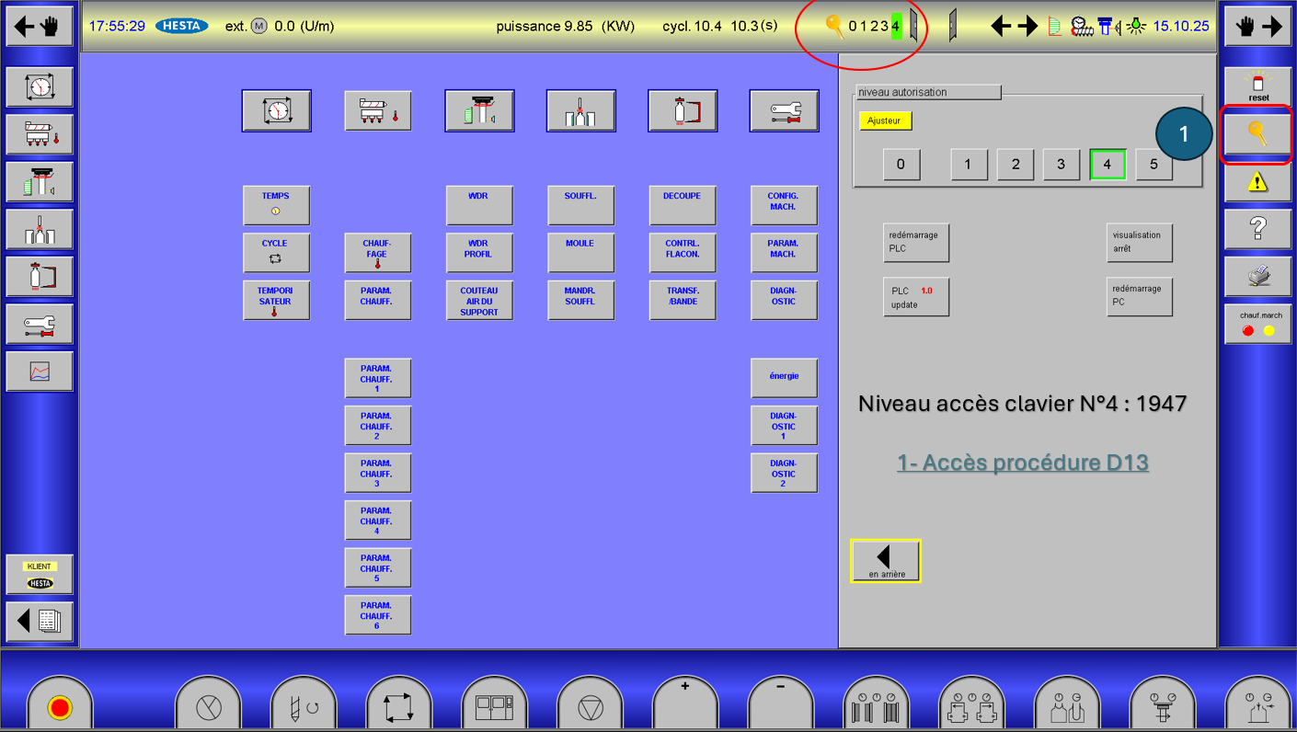
MODE OPERATOIRE MACHINE
REF: EB – C6
AJUSTAGE DE LA LONGEUR DES CAROTTES
Validé par J. Vanel
PAGE: 3/5
PAGE CYCLE
PAGE TEMPERATURE
ACCES MOT DE PASSE

Slide 4
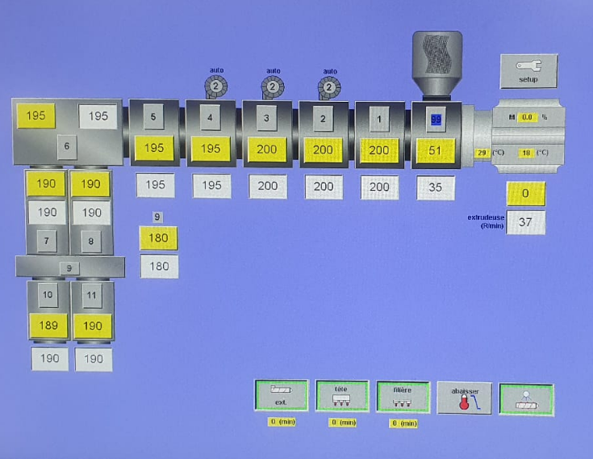
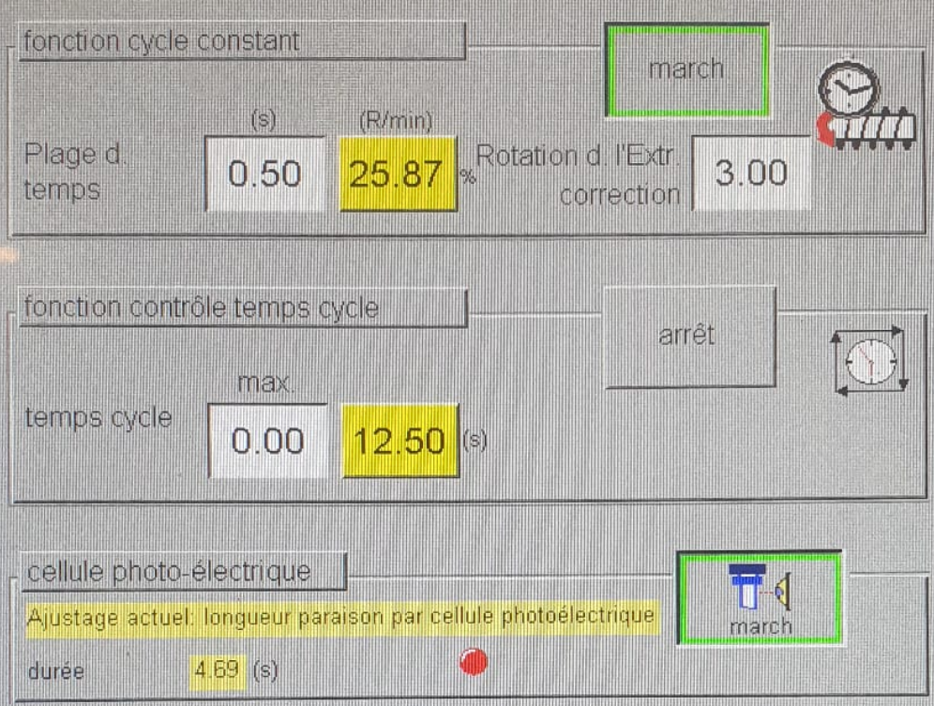
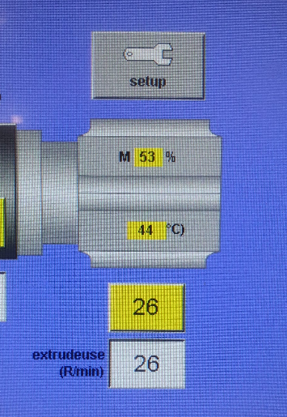
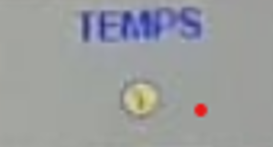
MODE OPERATOIRE MACHINE
REF: EB – C6
AJUSTAGE DE LA LONGEUR DES CAROTTES
Validé par J. Vanel
PAGE: 4/5
PAGE TEMPERATURE
PAGE CYCLE
1
3
2
4
LA VITESSE DE ROTATION DE L EXTRUDEUSE PEUT ETRE GEREE
-SOIT MANUELLEMENT
1- PAGE CYCLE DESACTIVER LA FONCTION AUTOREGULATION PAR CELLULE « MARCH »
2- CHANGER LA VALEUR DE VITESSE DE ROTATION PAGE TEMPERATURE
3- RETOURNER VALIDER LA FONCTION « MARCH » PAGE « CYCLE »
-SOIT AUTOMATIQUEMENT
4- EN ACTIVANT « AJUSTAGE ACTUEL LONGEUR PARAISON » ET EN VALIDANT LA FONCTION « march «
5- DANS CETTE CONFIGURATION LA VITESSE D EXTRUSION DE LA PARAISON SE DETERMINE ELLE-MÊME ET INDIQUE LE TEMPS DE CORRECTION
VERIFIER LE TEMPS DE RETARD DE TRANSFERT MOULE SOUS LA TETE D EXTRUSION AU MOMENT OU LA CELLULE DETECTE LA PARAISON

Slide 5
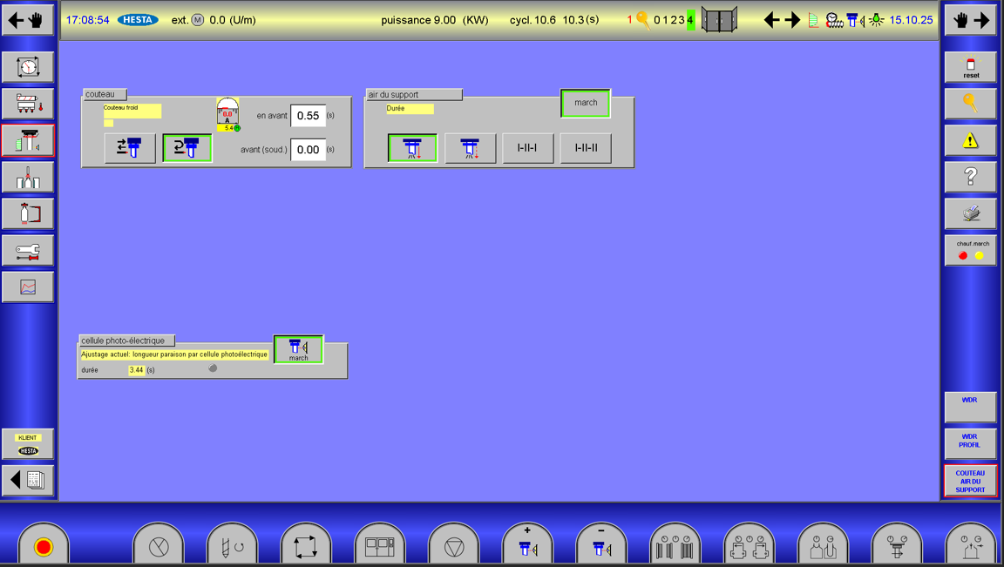
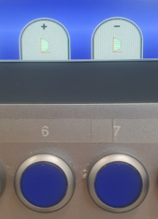
MODE OPERATOIRE MACHINE
REF: EB – C6
AJUSTAGE DE LA LONGEUR DES CAROTTES
Validé par J. Vanel
PAGE: 5/5
PAGE DECOUPE
Le réglage de la hauteur de cellule motorisé s effectue page « découpe » en appuyant sur les touches +/-
Les voyants bleus s allument lorsque le bouton est pressé

